Slide 1

Plano de Ensino:
Planejamento Estratégio e
Cenários Econômicos
Professor: Jorge Fernandes

Slide 2

Prof.: Jorge Fernandes
DOUTORADO – Estratégias Empresariais (2025 - )
FIA Business School
IA E DATA SCIENCE PARA LÍDERES (2024)
The University of Chicago
MESTRADO – GESTÃO DE NEGÓCIOS (2022-2023)
FIA Business School
MBA em GESTÃO EMPRESARIAL (2004-2005)
Fundação Dom Cabral
MBA em ECONOMIA DO SETOR FINANCEIRO (2001-2002)
Universidade do Estado de São Paulo - USP
MBA em FINANÇAS CORPORATIVAS (2000-2001)
Instituto Brasileiro de Mercado de Capitais - IBMEC
BACHARELADO em ADMINISTRAÇÃO DE EMPRESAS (1989 - 1992)
Universidade Camilo Castelo Branco

Slide 3
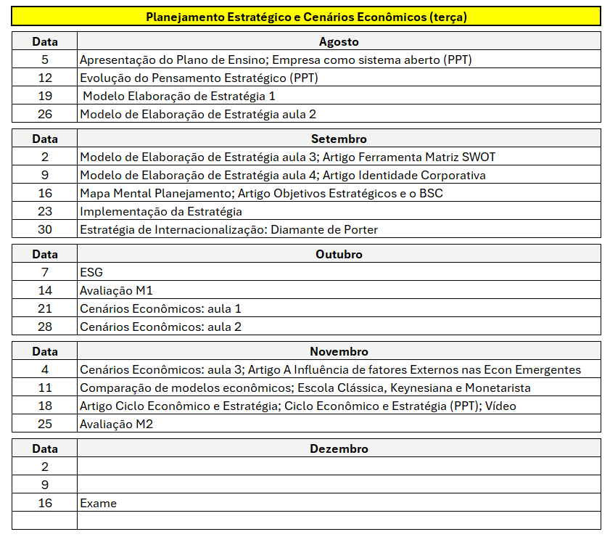

Slide 4
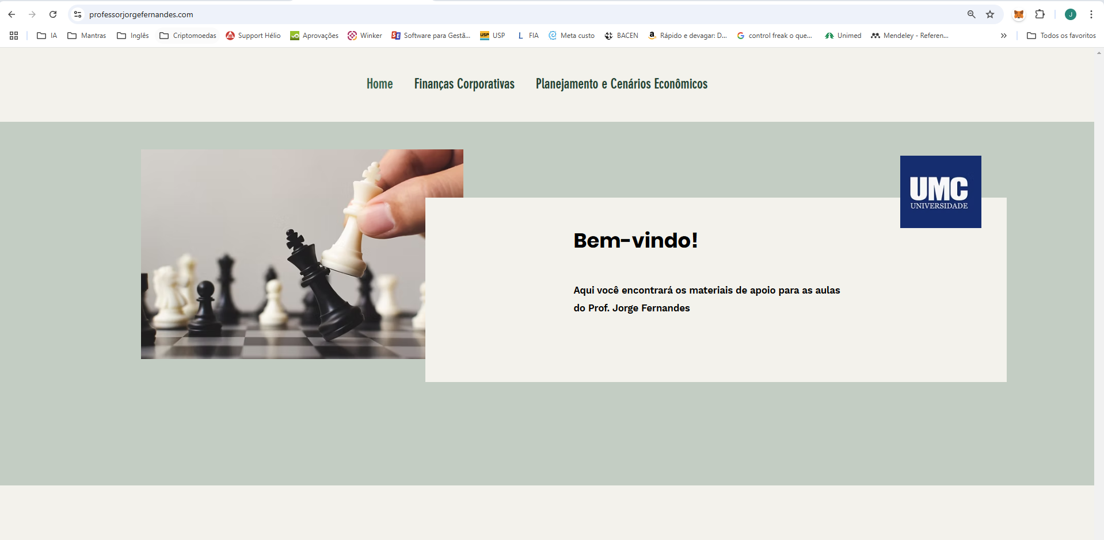

Slide 5
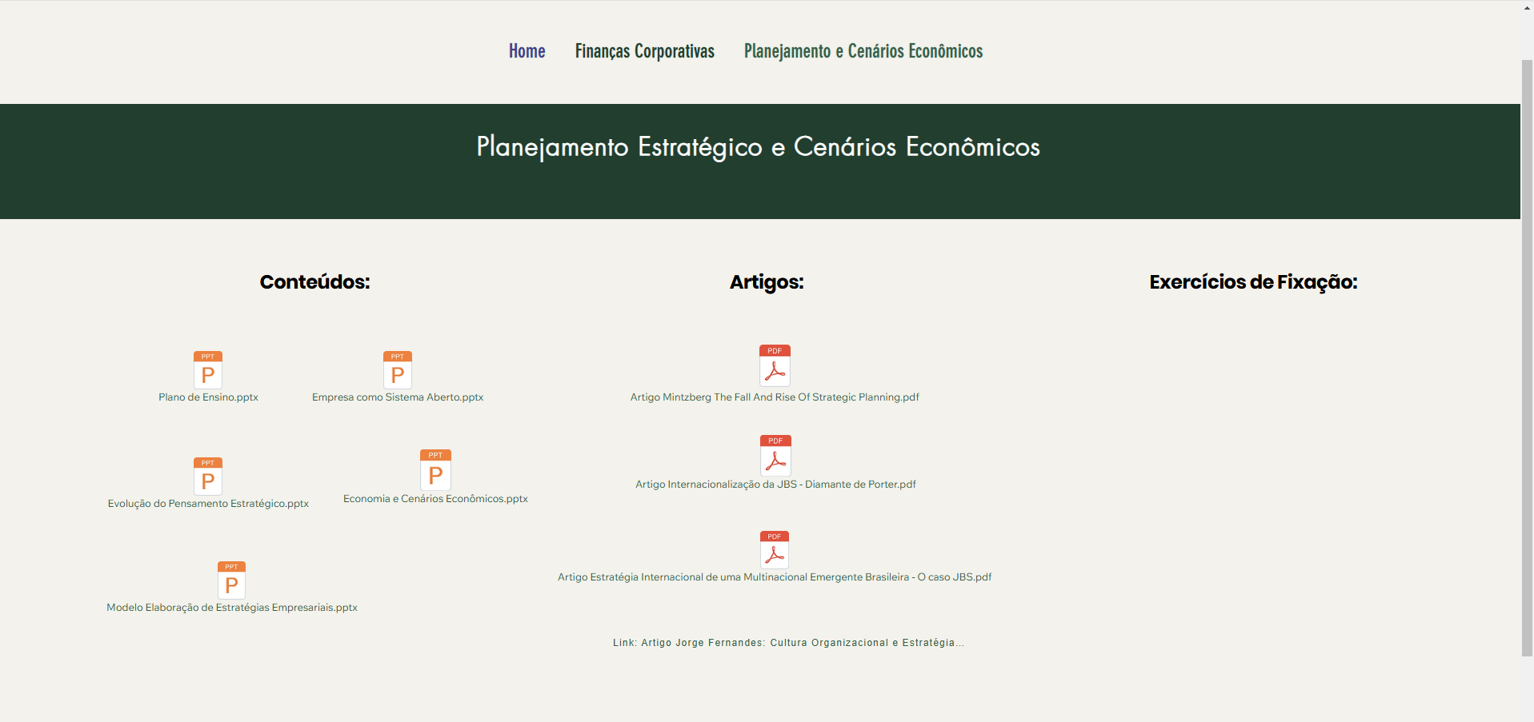

Slide 6

Auto conhecimento
Explore suas paixões, valores e interesses.
Faça uma autoavaliação para entender seus pontos fortes e áreas de melhoria.
Saber Onde Quer Chegar
Defina uma visão clara do seu objetivo final.
Visualize o sucesso e mantenha suas ações como inspiração.
Fazer Metas Temporais
Estabeleça metas específicas e mensuráveis.
Defina prazos realistas e crie um cronograma para acompanhar seu progresso.
Avaliar o Processo
Monitore regularmente seu progresso em relação às suas metas.
Ajuste suas ações conforme necessário e celebre as vitórias ao longo do caminho

Slide 7
Auto conhecimento
Explore suas paixões, valores e interesses.
Faça uma autoavaliação para entender seus pontos fortes e áreas de melhoria.
Saber Onde Quer Chegar
Defina uma visão clara do seu objetivo final.
Visualize o sucesso e mantenha suas ações como inspiração.
Qual é a sua próxima grande jogada?
Fazer Metas Temporais
Estabeleça metas específicas e mensuráveis.
Defina prazos realistas e crie um cronograma para acompanhar seu progresso.
Avaliar o Processo
Monitore regularmente seu progresso em relação às suas metas.
Ajuste suas ações conforme necessário e celebre as vitórias ao longo do caminho

